Slide 1
一．判断题
（1）树结构中每个结点最多只有一个直接前驱。
（√）
（2）完全二叉树一定是满二查树。
（ㄨ）
（3）在中序线索二叉树中，右线索若不为空，则一定指向其双亲。
（ㄨ）
（√）
（4）一棵二叉树中序遍历序列的最后一个结点，必定是该二叉树前序遍历的最后一个结点。
（5）二叉树的前序遍历中，任意一个结点均处于其子女结点的前面。
（√）
（6）由二叉树的前序遍历序列和中序遍历序列，可以推导出后序遍历的序列。
（√）
（7）在完全二叉树中，若一个结点没有左孩子，则它必然是叶子结点。
（√）
（8）在哈夫曼编码中，当两个字符出现的频率相同，其编码也相同，对于这种情况应该做特殊处理。
（ㄨ）
（9）含多于两棵树的森林转换的二叉树，其根结点一定无右孩子。
（ㄨ）
（10）具有n个叶子结点的哈夫曼树共有2n-1个结点。
（√）

Slide 2
（1）一棵二叉树的第i（i ≥1）层最多有_______个结点；一棵有n（n>0）个结
点的满二叉树共有__________个叶子结点和__________个非终端结点。
二．填空题
2^{i-1}
(n-1)/2
(n+1)/2
（2）在具有 n 个结点的二叉链表中，共有_____个指针域，其中_______个指针域用于指向
其左右孩子，剩下的_______个指针域则是空的
2n
n-1
n+1
68
（3）已知完全二叉树的第8层有8个结点，则其叶结点数是 。
右子树
（4）由树转换成二叉树时，其根结点无__________。
（5）前序为A，B，C且后序为C，B，A的二叉树共有_____ 种。
4
（6）深度为 k 的二叉树中，所含叶子的个数最多为________。
2k-1
（7）具有100个结点的完全二叉树的叶子结点数为_______。
50
（8）已知一棵度为3的树有2个度为1的结点，3个度为2的结点，4个度为3的结点。
则该树中有_____个叶子结点。
12
n
n-1
（9）在有 n 个叶子的哈夫曼树中，叶子结点总数为____，分支结点总数为______。

Slide 3
三、二叉树结点数统计
(1) 求任意二叉树结点总数
f(b)=0 若b=NULL
f(b)=1 若b->lchild=b->rchild=NULL
f(b)=f(b->lchild)+f(b->rchild)+1 其它
int nodes( BTREE *b)
{ int num1,num2 ;
if ( b==NULL ) return(0);
else if (( b->lchild==NULL) && ( b->rchild==NULL)) return(1);
else { num1=nodes(b->lchild);
num2=nodes(b->rchild);
return(num1+num2+1); }
}

Slide 4
(2) 求任意二叉树叶子结点数
f(b)=0 若b=NULL
f(b)=1 若b->lchild=b->rchild=NULL
f(b)=f(b->lchild)+f(b->rchild) 其它
int leafs( BTREE *b)
{ int num1,num2 ;
if ( b==NULL ) return(0);
else if (( b->lchild==NULL) && ( b->rchild==NULL)) return(1);
else { num1=leafs(b->lchild);
num2=leafs(b->rchild);
return(num1+num2); }
}

Slide 5
(3)求任意二叉树单孩子结点（度为1）数
f(b)=0 若b=NULL
f(b)=1 若b->lchild、b->rchild 其中一个为NULL
f(b)=f(b->lchild)+f(b->rchild) 其它
int onechild( BTREE *b)
{ int num1,num2 ;
if ( b==NULL ) return(0);
else if ( (( b->lchild==NULL) && ( b->rchild<>NULL)) ||
(( b->rchild==NULL) && ( b->lchild<>NULL)) )
return(1);
else { num1=onechild(b->lchild);
num2=onechild(b->rchild);
return(num1+num2); }
}

Slide 6
(4) 求任意二叉树双孩子结点（度为2）数
f(b)=0 若b=NULL
f(b)=1 若b->lchild<>NULL,且b->rchild<>NULL
f(b)=f(b->lchild)+f(b->rchild) 其它
int twochild( BTREE *b)
{ int num1,num2 ;
if ( b==NULL ) return(0);
else if (( b->lchild!=NULL) && ( b->rchild!=NULL)) return(1);
else { num1=twochild(b->lchild);
num2=twochild(b->rchild);
return(num1+num2); }
}

Slide 7
四、简答题
（1）二叉树按中序遍历的结果为：ABC，试问有几种不同形态的二叉树可以得到这一遍历结果？并画出这些二叉树。
C
C
A
A
B
B
A
C
B
A
C
C
B
B
A

Slide 8
（2）某二叉树的结点数据采用顺序存储，其结构如下：
下标 | 1 | 2 | 3 | 4 | 5 | 6 | 7 | 8 | 9 | 10 | 11 | 12 | 13 | 14 | 15 | 16 | 17 | 18 | 19 | 20
元素 | E | A | F |  | D |  | H |  |  | C |  |  |  | G | I |  |  |  |  | B
画出该二叉树
写出按层次遍历的结点序列
E
A
F
D
H
层次遍历的结点序列：E A F D H C G I B
C
G
I
B

Slide 9
（3）某二叉树的存储如下：
 | 1 | 2 | 3 | 4 | 5 | 6 | 7 | 8 | 9 | 10
lchild | 0 | 0 | 2 | 3 | 7 | 5 | 8 | 0 | 10 | 1
data | J | H | F | D | B | A | C | E | G | I
rchild | 0 | 0 | 0 | 9 | 4 | 0 | 0 | 0 | 0 | 0
A
B
其中根结点的指针为6，lchild、rchild分别为结点的左、右孩子的指针域，data为数据域。
画出该二叉树
写出该树的前序遍历的结点序列
C
D
E
F
G
前序遍历的结点序列：A B C E D F H G I J
H
I
J

Slide 10
（4）画出表达式：-A+B-C+D 的标识符树，
并求它们的后缀表达式。
（5）画出表达式：（A+B/C-D）*（E*（F+G））
的标识符树，并求它们的后缀表达式。
+
*
-
D
-
*
+
C
+
D
E
+
B
A
F
G
-
/
0
A
B
C
后缀表达式：0 A – B + C – D +
后缀表达式：A B C / + D – E F G + * *

Slide 11
（6）证明：对任一满二叉树，其分枝数B＝2(n₀-1) 。
（其中，n₀为终端结点数）
证：因为在满二叉树中没有度为1的结点，所以有：
n=n₀+n₂
设B为树中分枝数，则
n=B+1
所以
B=n₀ +n₂-1
再由二叉树性质：
n₀=n₂+1
代入上式有：
B=n₀+n₀-1-1=2(n₀-1)
（7）已知一棵度为m的树中有：n₁个度为1的结点，n₂个
度为2的结点，…… ，n_{m} 个度为m的结点，问该树
中共有多少个叶子结点？
解：设该树的总结点数为n，则
n=n₀+n₁+n₂+……+n_{m}
又：
n=分枝数+1
=0×n₀+1×n₁+2×n₂+……+m×n_{m}+1
由上述两式可得：
n₀= n₂+2n₃+……+(m-1)n_{m}+1

Slide 12
（8）一棵含有N个结点的k叉树,可能达到的最大深度和最小深度各为多少 ?
log_{k}N+1 ≤ h ≤ N-k+1
（9）证明一棵满k叉树上的叶子结点数n₀和非叶子结点数n_{k}之间满足以下关系：
n₀=（k-1）n_{k}+1
证： 设分支数为B，设结点总数为n； 因为除了根节点外每个节点都有 k 个入度。所以 B_{出} = k(n-1) 又 n=n₀+n_{k};(n_{k}是度为k的结点数，k₀是度为0的结点数） B_{入}=n_{k} * k; 通过上述三个式子可得 n₀ = (k-1)n_{k}+1。

Slide 13
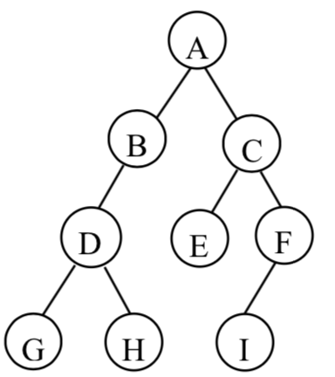
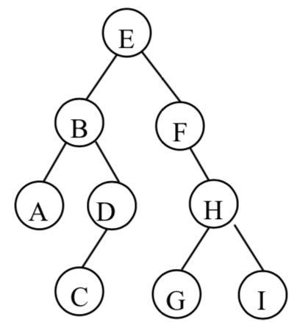
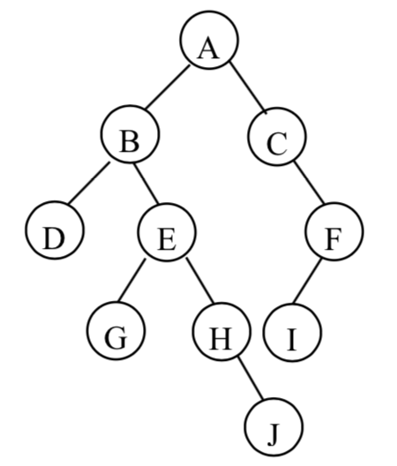
（10）完成下列各题
1）已知一棵二叉树的
前序：ABDGHCEFI
中序：GDHBAECIF。
请画出此二叉树。
2）已知一棵二叉树的
后序：ACDBGIHFE
中序：ABCDEFGHI。
请画出该二叉树。
3）已知一棵树的
层次：ABCDEFGHIJ
中序：DBGEHJACIF。
请画出该二叉树。
4）已知一棵树的
前序： ABDGHCEFI
后序： GHDBEIFCA 。
请画出该二叉树？

Slide 14
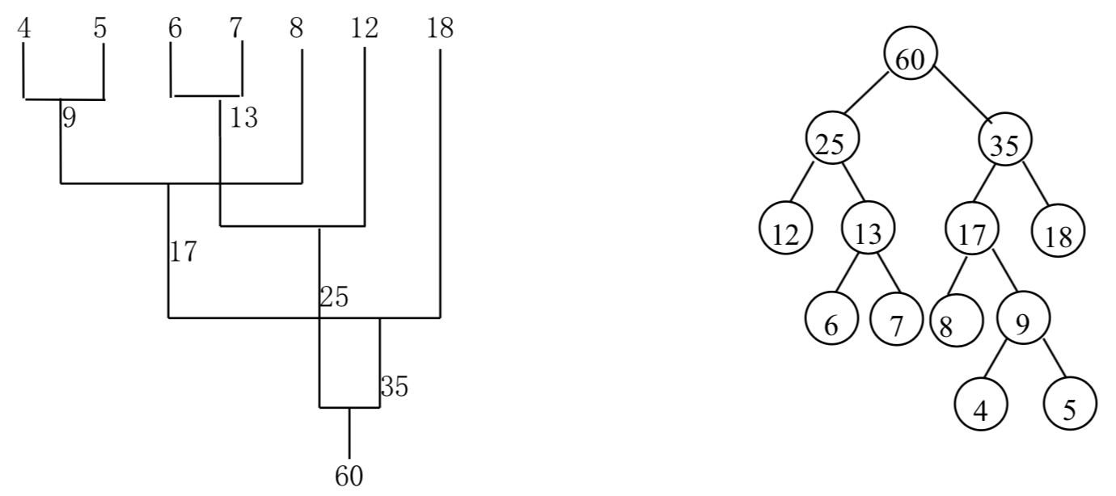
（11）给定一个权集W={4,5,7,8,6,12,18}，试画出相应的哈夫曼树，并计算其带权路径长度WPL。
WPL=(12+18)*2+(6+7+8)*3+(4+5)*4=159

Slide 15
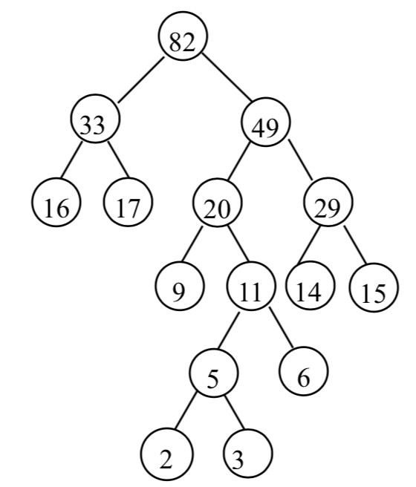
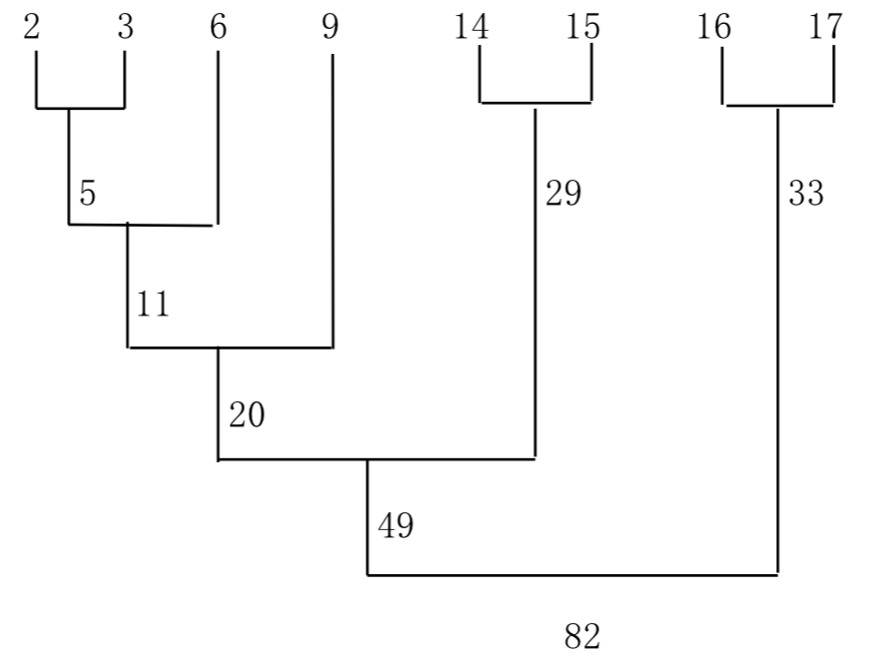
（12）给定一个权集W={3,15,17,14,6,16,9,2}，试画出相应的哈夫曼树，并计算其带权路径长度WPL。
WPL=(16+17)*2+(9+14+15)*3+6*4+(2+3)*5=229

Slide 16
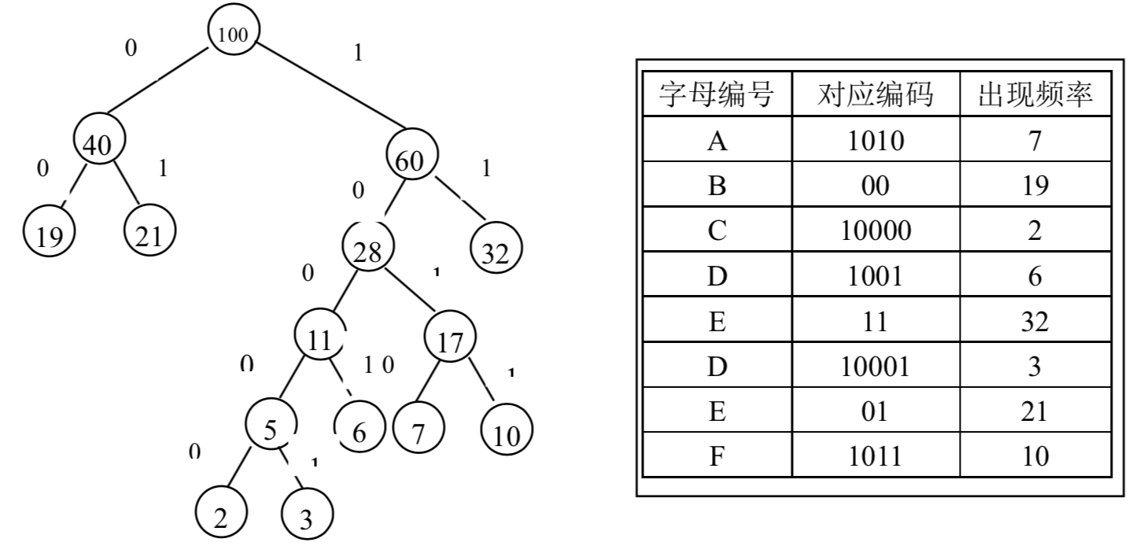
（13）假设用于通信的电文仅由A、B、C、D、E、F、G 8个字母组成，字母在电文中出现的
频率分别为7，19，2，6，32，3，21，10。试为这8个字母设计哈夫曼编码。
以权值：2、3、6、7、10、19、21、32构造哈夫曼树：（左子为0，右子为1。）

Slide 17
五、算法练习
1）求二叉树中的度数为2的结点。
void count( BT t )
{ if( t )
{ if( t->lchild && t->rchild )
k++;
count( t->lchild );
count( t->rchild ); }
}
二叉链表类型定义
typedef struct BT
{ char data;
BT *lchild;
BT *rchild;
}BT;
2）求二叉树中值为最大的元素。
int maxnode( BT t, int max )
{ if( t )
{ if( t->data>max )
max=t->data;
max=maxnode( t->lchild,max );
max=maxnode( t->rchild,max ); }
}

Slide 18
3）将二叉树各结点存储到一维数组中。
void create(BT t,int a[ ],int i)
{ if(t)
{ a[i]=t->data;
create (t->lchild, a, 2*i);
create (t->rchild, a, 2*i+1); }
}
4）先序输出二叉树中各结点及其结点所在的层号。
void preorderlevel ( BT t, int h ) // t的层数为h
{ if( t!=NULL )
{ printf(“%d,%d”, t->data, h );
preorderlevel ( t->lchild, h+1 );
preorderlevel ( t->rchild, h+1 );
}
}

Slide 19
void DispBTNode(BTREE *B)
{ if ( B!=NULL)
{ printf("%c",B->data);
if(B->lchild!=NULL || B->rchild!=NULL)
{ printf("(");
DispBTNode(B->lchild);
if(B->rchild!=NULL)
printf(",");
DispBTNode(B->rchild);
printf(")");
}
}
}
5）设计算法，以：
（Key，LT，RT）
的括弧形式打印二叉树，其中：
Key为结点的值
LT和RT同样是以括号形式表示的二叉树。
例如：
A ( B , C ( D , E ( F ) ) )

Slide 20
6）以（Key，层号）的形式输出二叉树的各结点。
void PrintTree(BTREE *T, int n)
{
if(T)
{
printf("(%c,%d)",T->data,n);
PrintTree(T->lchild,n+1);
PrintTree(T->rchild,n+1);
}
}

Slide 21

7）设计算法判断给定的二叉树是否为满二叉树。
f(b)=TRUE 若b->lchild=NULL且b->rchild=NULL
f(b)=FALSE 若b->lchild,b->rchild其中的一个为NULL
f(b)=f(b->lchild)&&f(b->rchild) 若b->lchild<>NULL且b->rchild<>NULL
int isfulltree( BTREE *b)
{ if ( b!=NULL )
if (( b->lchild==NULL) && ( b->rchild==NULL)) return(1);
else if (( b->lchild==NULL) || ( b->rchild==NULL)) return(0);
else return(isfulltree(b->lchild)&&isfulltree(b->rchild));
}

Slide 22
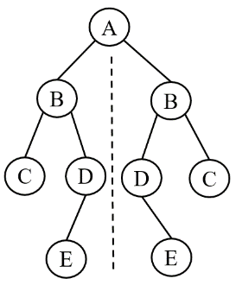
设计算法，判断任意一棵非空二叉树是否为对称二叉树，是返回1，否则返回0。
注：对称二叉树是指将一棵二叉树沿着根结点对折，如果两棵子树完全重合（对称节点要么都为空，要么数据域完全相等）。如右图所示二叉树即为对称二叉树。
二叉树存储结构为：
struct BNode {
char data;
struct BNode *lchild,*rchild ; }
（1）说明算法的基本思想；
（2）给出算法程序源代码；
（3）分析算法的时间复杂度。
•lchild | data | •rchild

Slide 23
递归求解，两棵空二叉树为对称，两棵同时非空的二叉树根结点相同可能对称，此种情况下取决于第一棵二叉树的左子树和第二棵二叉树的右子树对称，并且同要求第一棵二叉树的右子树与第二棵二叉树的左子树对称。
int IsSymmetry(BTREE *T1,BTREE *T2)
{ //判断两棵二叉树是否对称
if(T1==NULL&&T2==NULL) //两棵空二叉树对称
return 1;
if(T1==NULL||T2==NULL) //空二叉树和非空二叉树不对称
return 0;
if (T1->data!=T2->data) //两棵二叉树根结点不相等，不对称
return 0;
return IsSymmetry(T1->lchild,T2->rchild)&&IsSymmetry(T1->rchild,T2->lchild);
//递归判断第一棵二叉树的左子树和第二棵二叉树的右子树以及
//第一棵二叉树的右子树和第二棵二叉树的左子树是否分别对称
}

